Slide 1

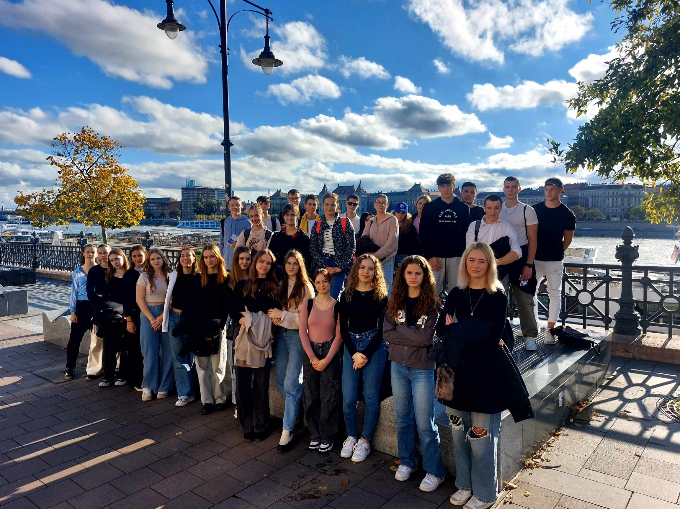


Cselekedjünk a teremtett világunk védelméért!
z
Készítette: 10.k

Slide 2
,, Fogta tehát az Úr Isten az embert,és az Éden kertjébe helyezte, hogy művelje és őrizze meg. "
z
Teremtés 2:15

Slide 3
z
A teremtésvédelem a természet és a környezet megóvását célzó tevékenység, amely kulcsfontosságú az emberi élet fenntarthatósága és a jövő generációk szép jövője szempontjából.

Slide 4
z
Ezért, hogy megvédjük és óvjuk....

Slide 5
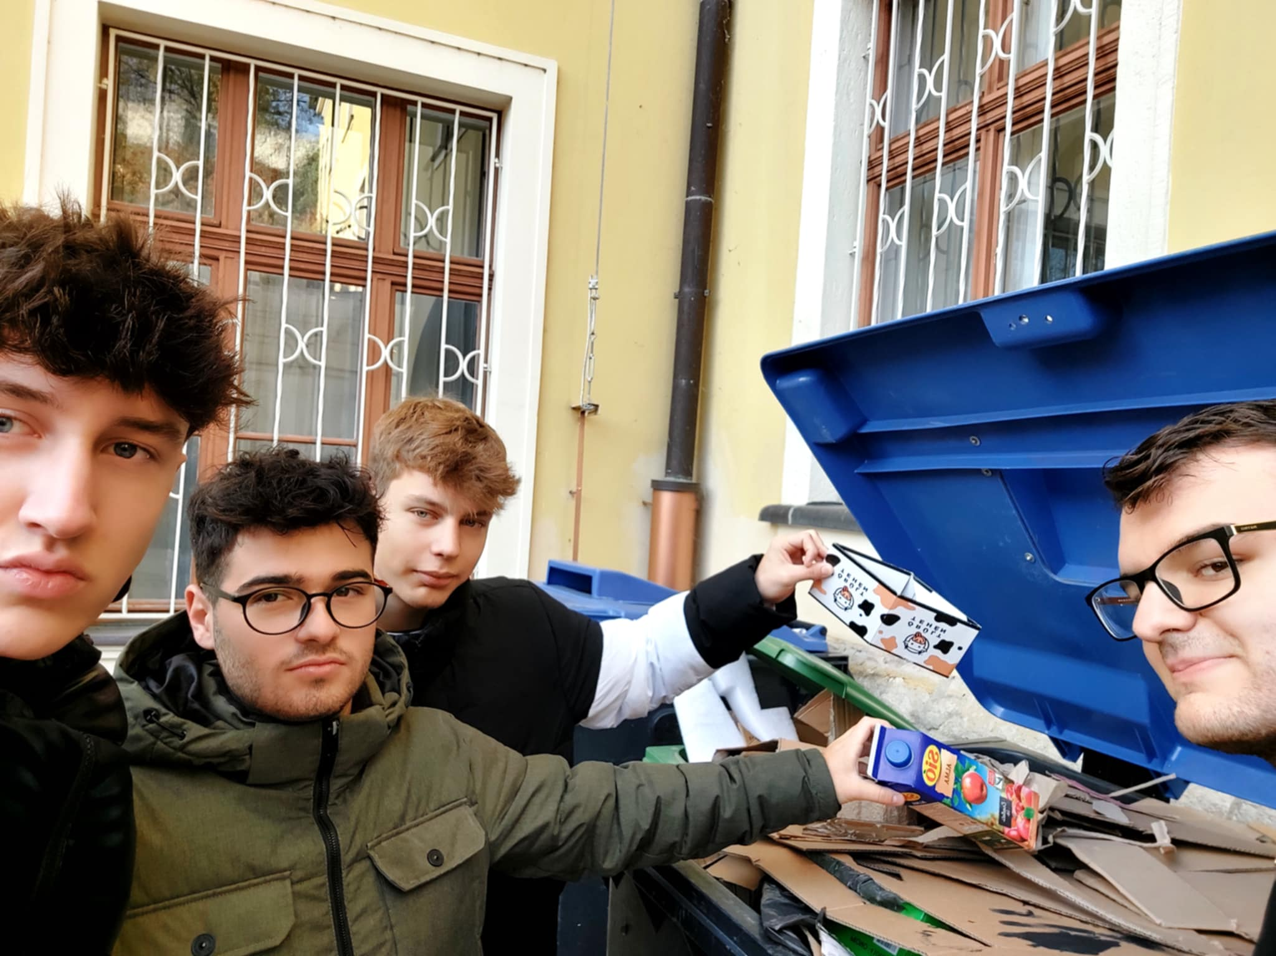
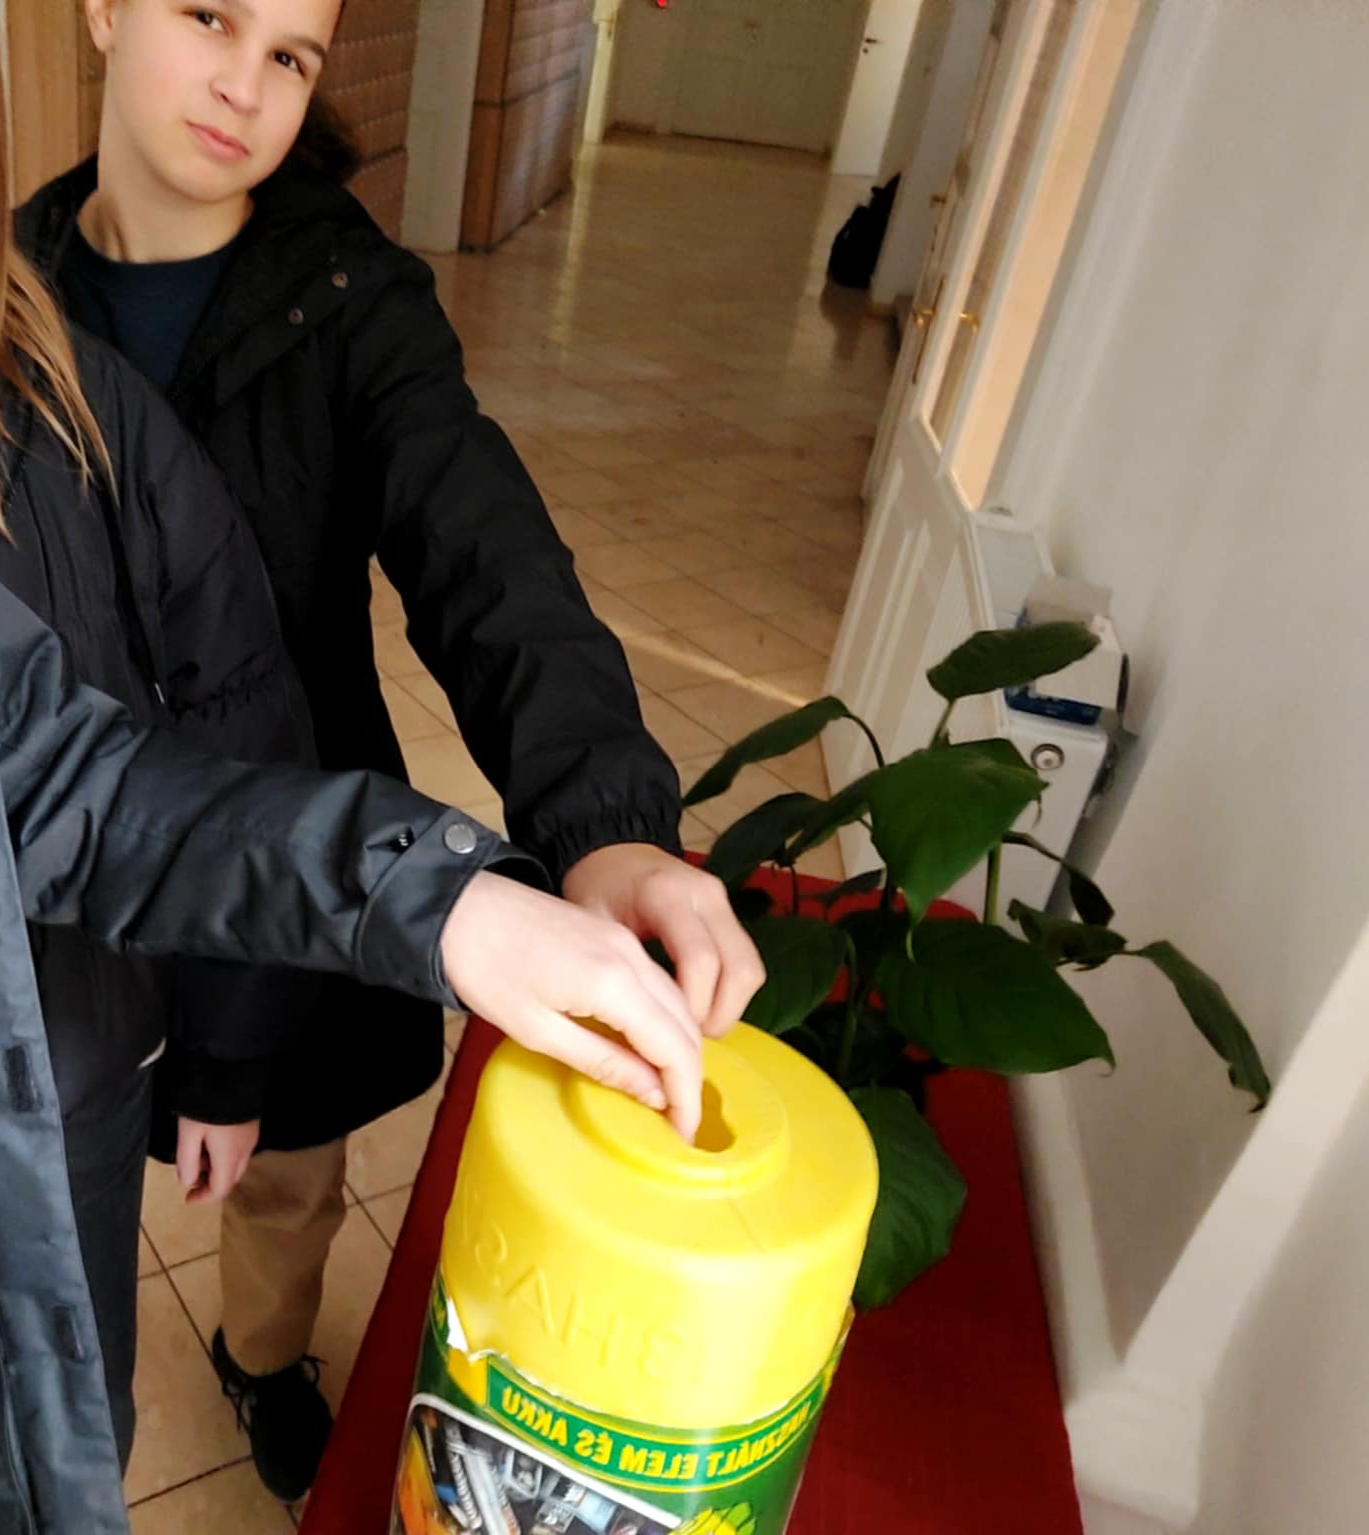
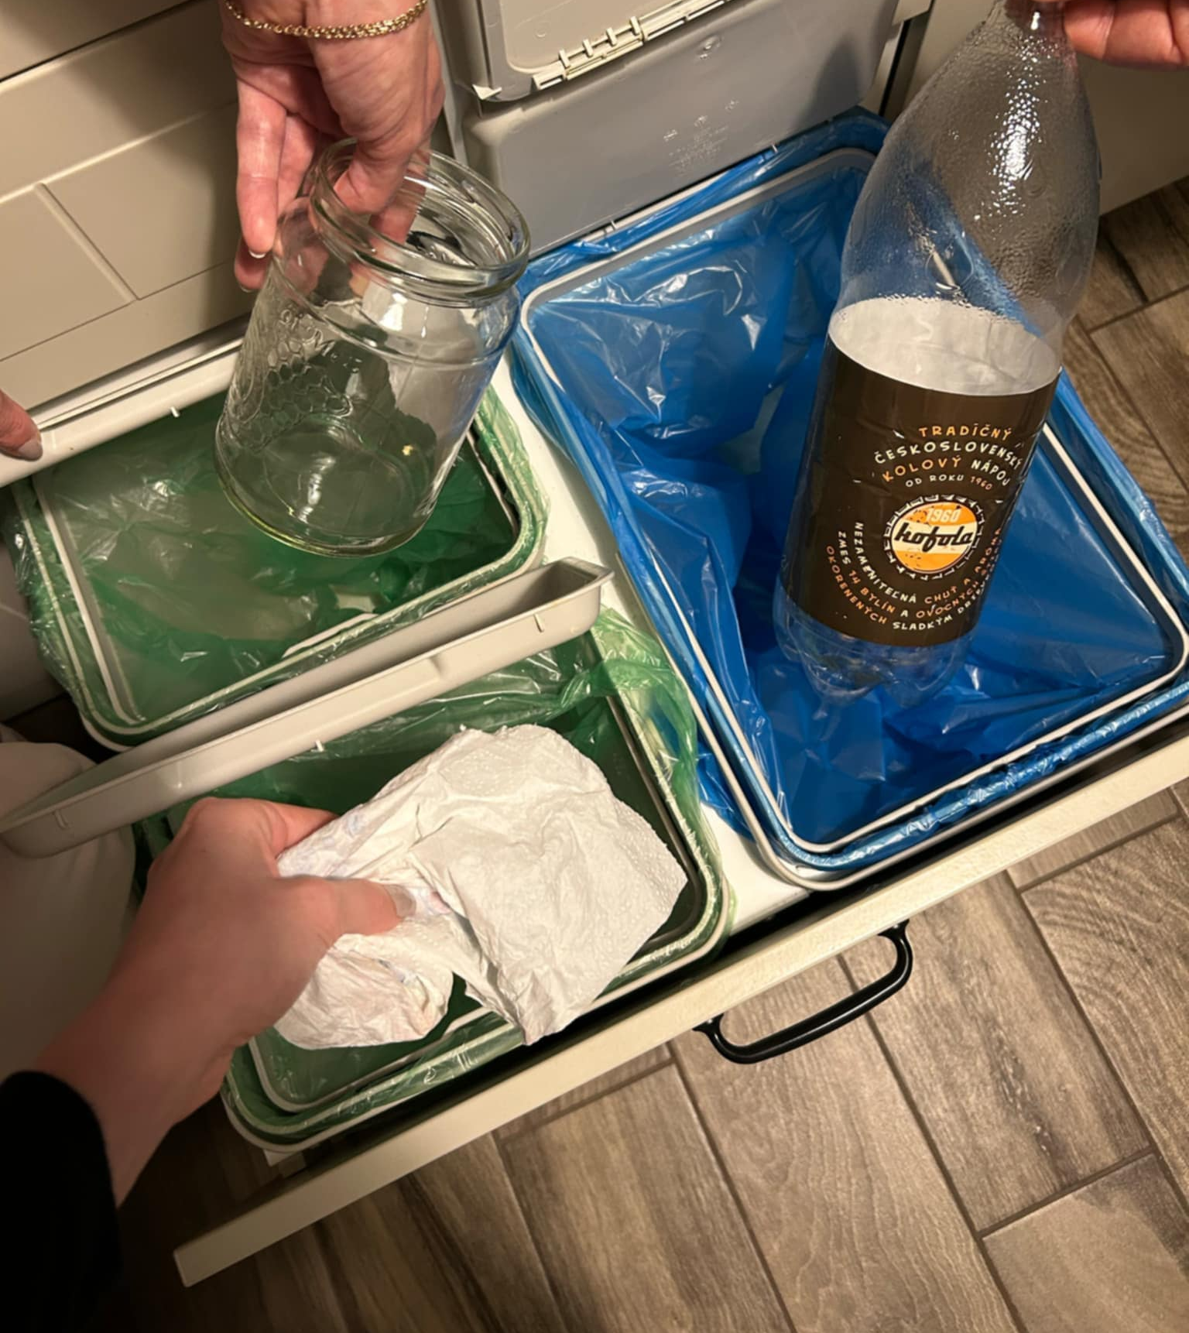
Tudatosan szelektáljuk a szemetet
z

Slide 6
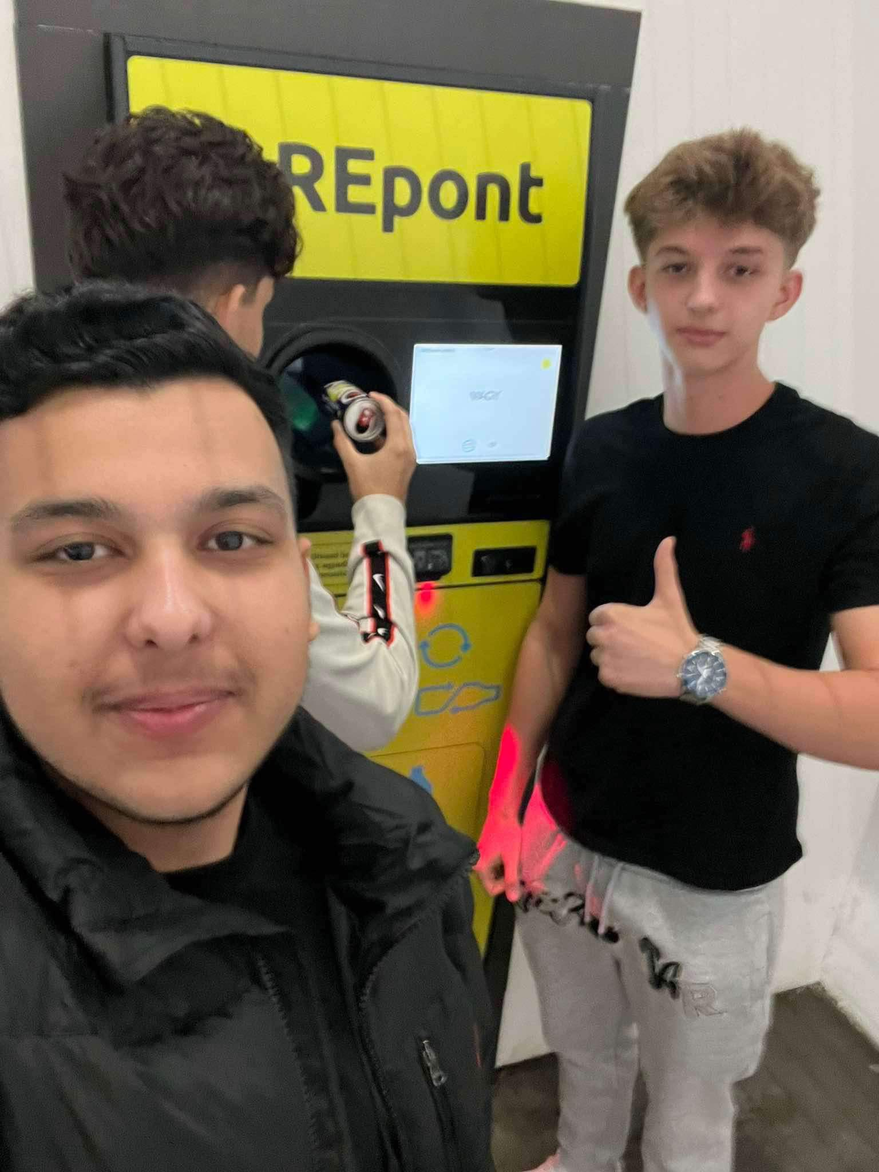

Újrahasznosítjuk a műanyagpalackokat
z

Slide 7
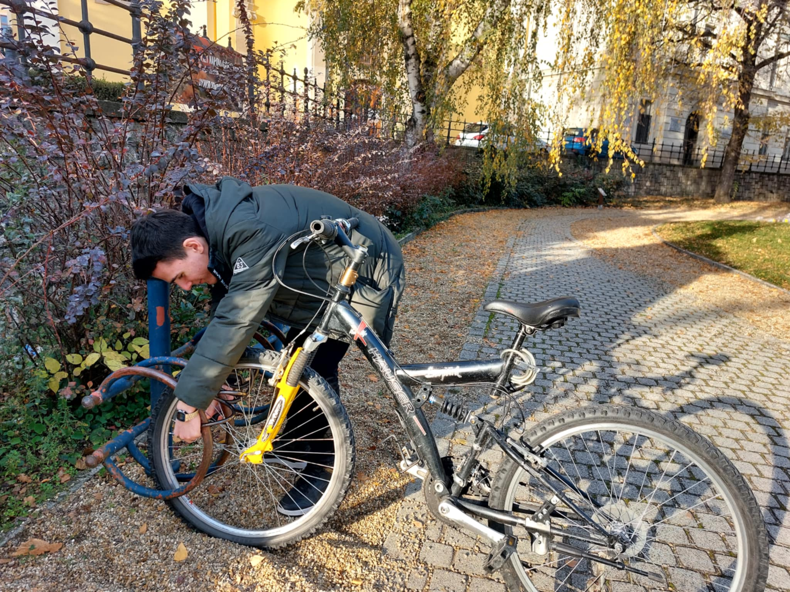
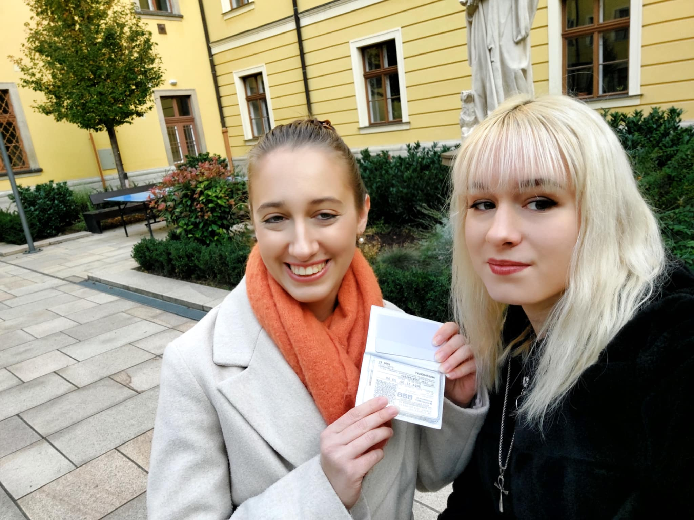
Autók helyett inkább a biciklit és a tömegközlekedést választjuk
z

Slide 8
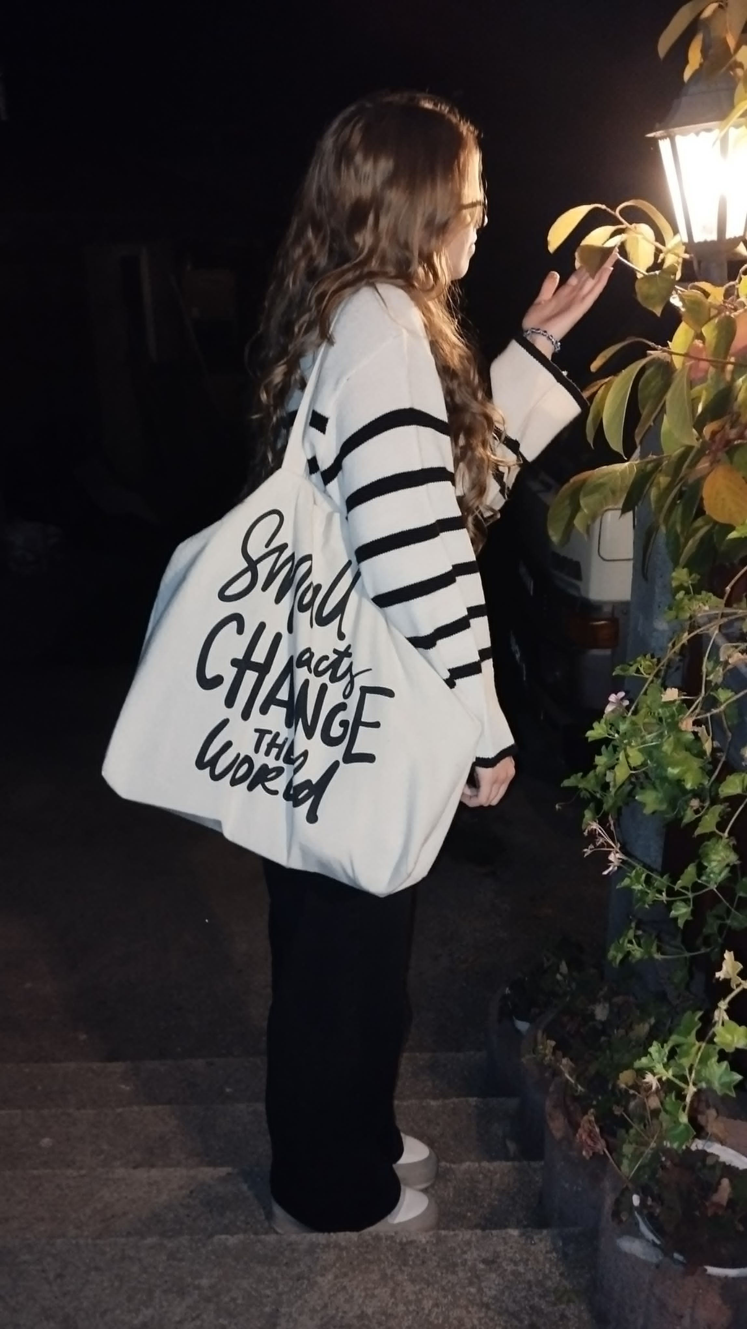
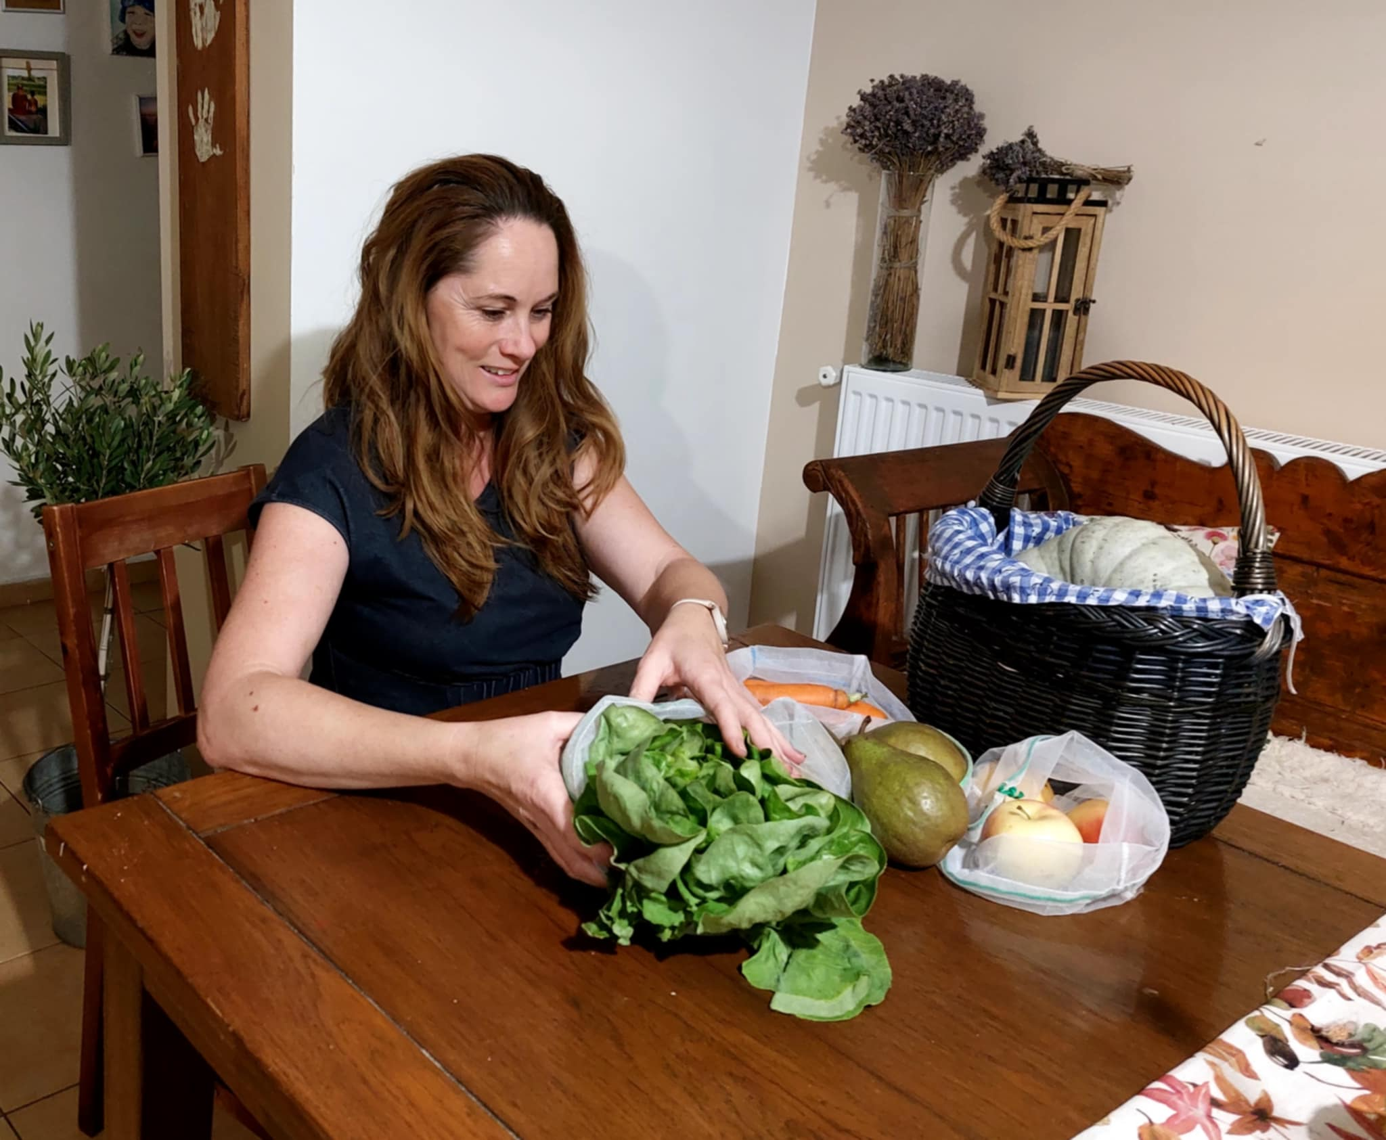
Neilonszatyor helyett környezetbarát táskákat és szatyrokat választunk
z

Slide 9
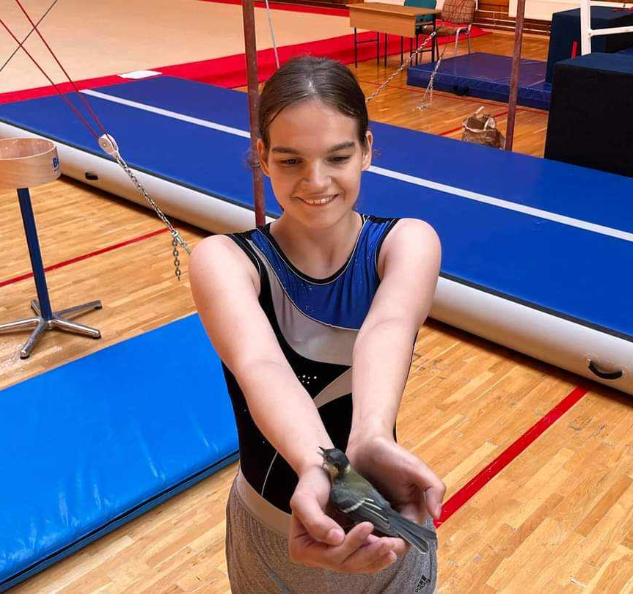
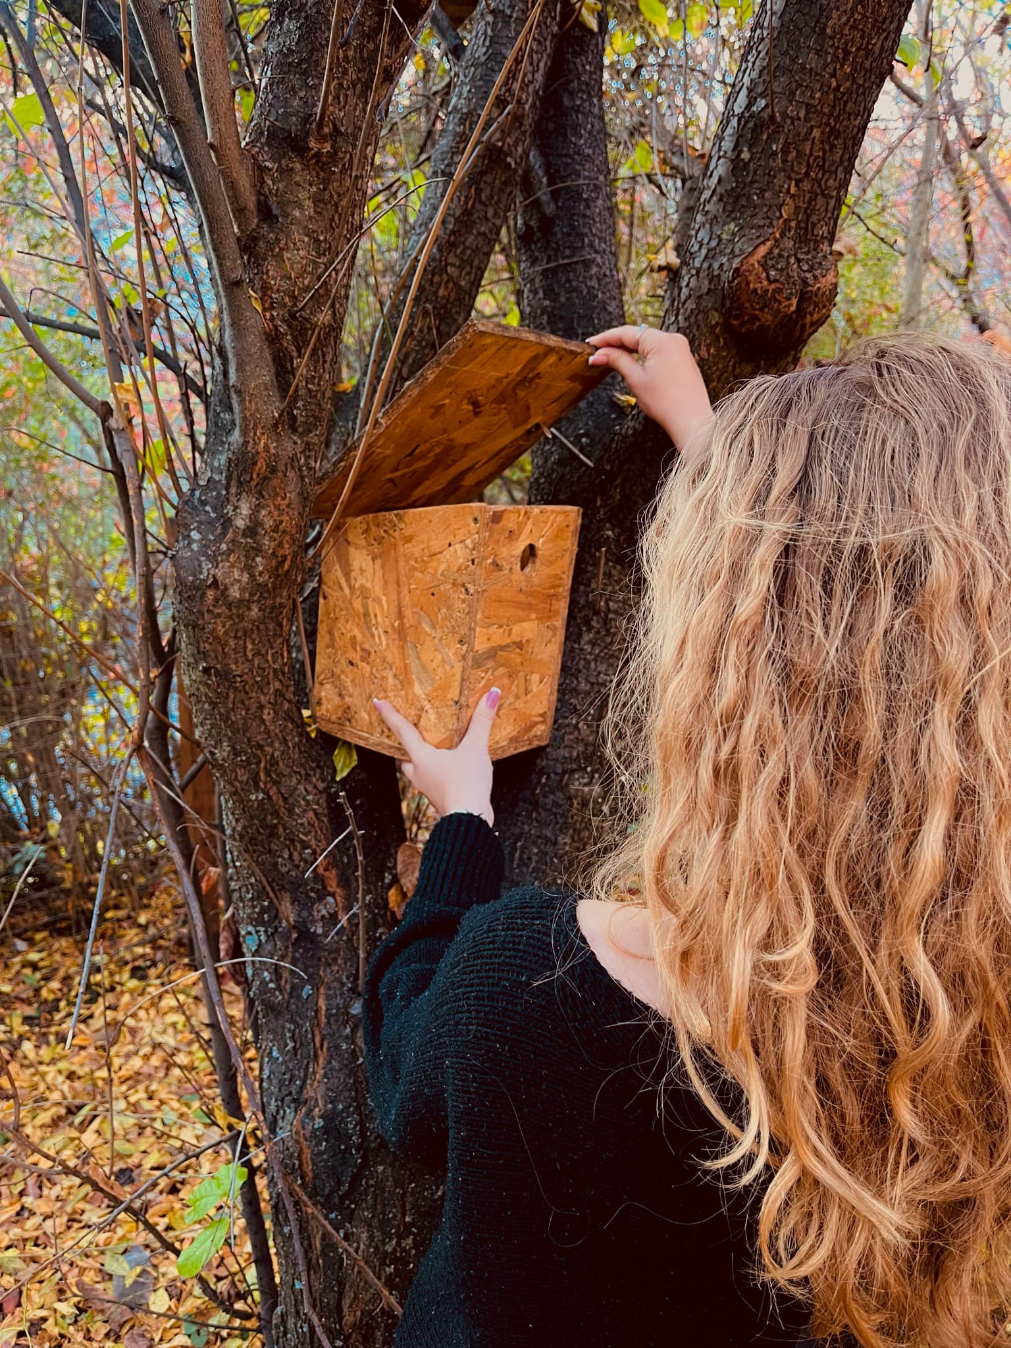
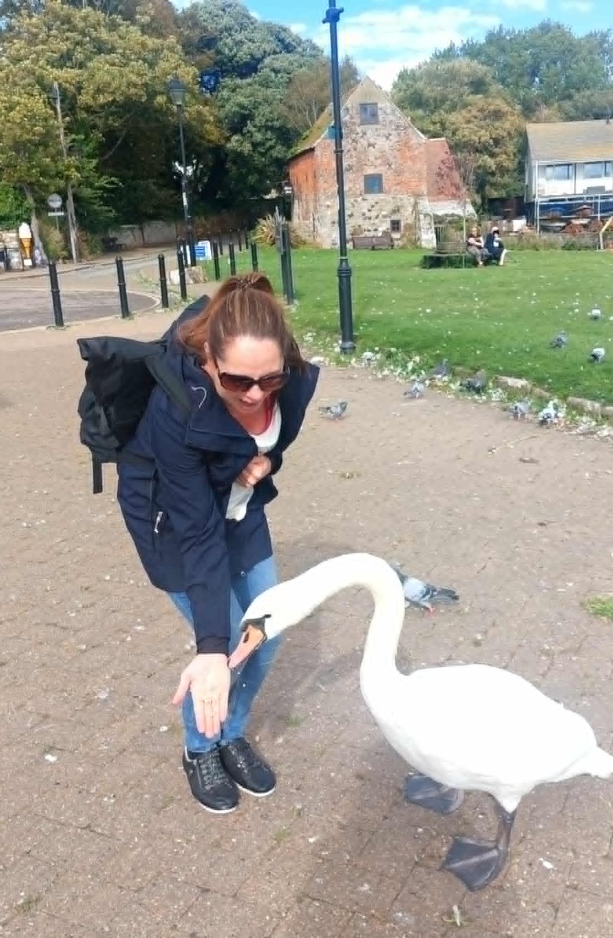
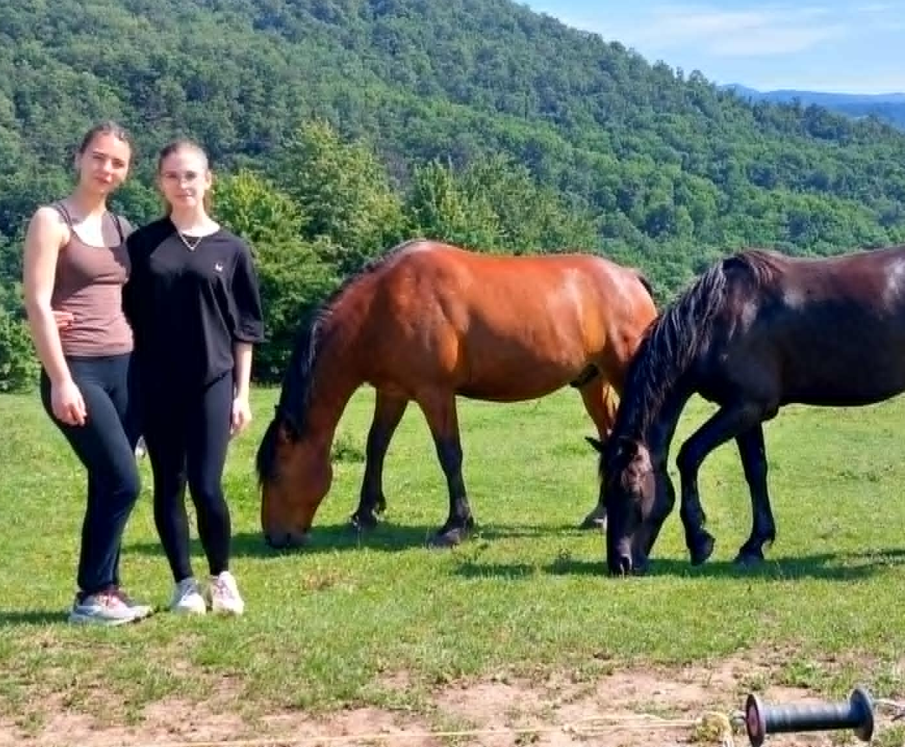
Kapcsolatot teremtünk a természettel

Slide 10
Tégy valamit TE is a bolygónkért!
z

